Slide 1


Adaptive Learning
Self-regulated Learning
因材網教師使用教學 青溪國小 洪啟芳

Slide 2

13:00-13:50
因材網介紹與基本功能
14:00-14:50
導師任務分派與學習
成效分析
目錄
14:50-16:00
應用學力檢測與學習扶助成績進行自主學習

Slide 3
為什麼要坐在這裡？？
1
1
想幫忙幫不上?
防疫需要!!
2
有時間做嗎??
2
恩材施教!!
3
3
有學習扶助的孩子嗎???
給孩子自救的機會!!!
4
學校說一定要來????

Slide 4


適性教學與因材網
教育部師資培育及藝術教育司

Slide 5
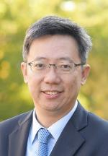
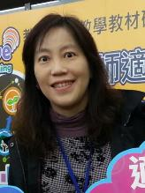
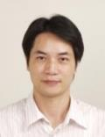


計畫團隊
全國推動
數學領域
國語文領域
自然科學領域
英語文領域
國立臺中教育大學
教育資訊與測驗統計研究所
郭伯臣教授
國立臺中教育大學
教育資訊與測驗統計研究所
施淑娟教授
國立臺中教育大學
語文教育學系
楊裕貿主任
國立中央大學
網路學習科技研究所
吳穎沺教授
國立臺中教育大學
英文學系
洪月女主任

Slide 6

「適性教學」與「因材」網
「聞斯行諸?」
  子路
  冉有
  公西華
「夫子教人，各因其材」，「聖賢施教，各因才，小以小成，大以大成，無人棄也」－朱熹【論語集注】

Slide 7
適性教育與因材網
適性教育的重要性
十二年國民基本教育之課程發展本於全人教育的精神，以「自發」、「互動」及「共好」為理念，以「成就每一個孩子—適性揚才、終身學習」 為課程願景，希望培養學生成為具有適應未來社會應變力與適應力的終身學習者。

Slide 8
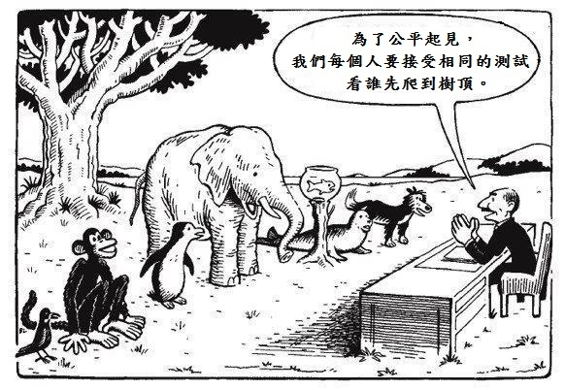
我們都想要適性啊！？

Slide 9
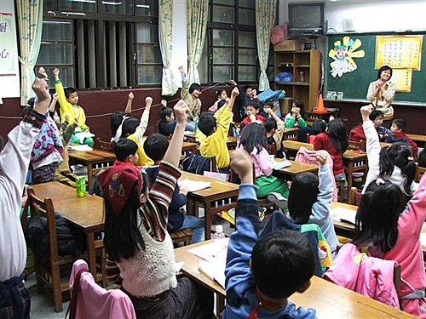
問題是….

Slide 10
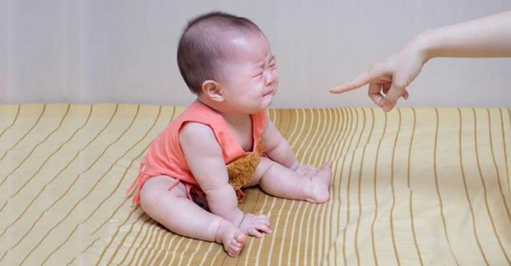
我只有….
40+10x5+30還要除以28，大約只有4…

Slide 11
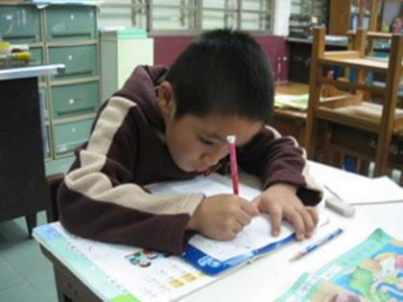
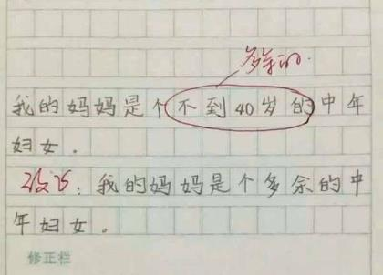
留下來…
同學幫忙教
下課留下來訂正
反覆講(一直..)

Slide 12
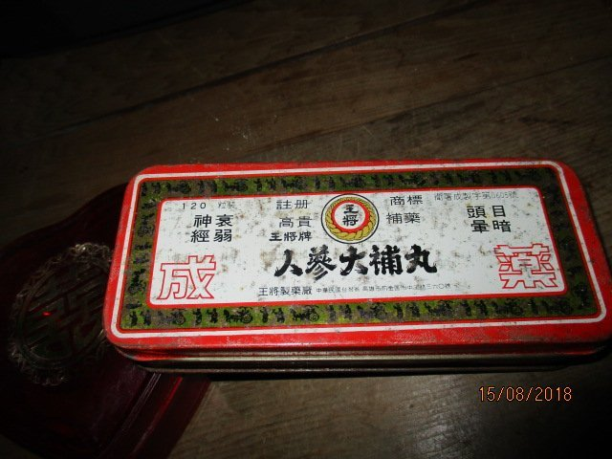

Slide 13


Slide 14
在講之前…..（前置作業）
Step 1
Step 2
Step 3
校管人員
教學組
學力、學扶管理
申請因材網帳號
教師帳號開通
帳號管理
家長與大學伴帳號
老師與學生綁定
教科書版本設定
班級與科目設定
學力測驗成績轉入
學習扶助成績轉入
報表管理

Slide 15
PART ONE
來 學 派 福（扶）金
你來學，我們就派發福氣金給你哦！

Slide 16
來學派福（扶）金
來登入
管學生
派任務
學校帳號
綁定單一認證
家長帳號
小組安排
討論區使用
知識結構學習
縱貫診斷測驗
單元診斷測驗
扶助、學力
發金幣
科技化評量應用
學力檢測資料應用
看學生學習情況
金幣規則增減
發放金幣

Slide 17
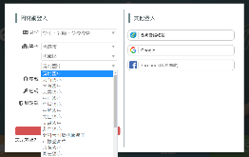
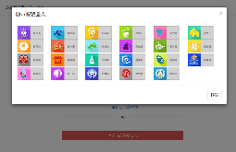
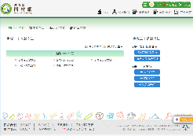
來登入 管學生
學校帳號登入
使用由校管人員設定的帳號，選擇登入方式，輸入資料後即可登入
教育雲端登入
桃園市政府已設定單一認證，使用教師研習系統即可登入
學生編組
編組、訂名
任命小組長
邀請家長帳號

Slide 18
實作演練 part 1
演練一、請使用您桃園市單一認證平台的帳號登入因材網。
演練二、登出您自己的帳號，再登入您手邊的帳號(教師)，並進行學生分組，每六人一組、訂組名、並排定組長一人。
演練三、請擔任一位您手邊帳號的班級家長，並完成家長帳號綁定。

Slide 19

派任務
2
授課-任務指派
1
備課-課程學習
知識結構學習
縱貫診斷測驗
單元診斷測驗
基本學力模擬測驗
核心素養評量
課程列表
配合課本編排，讓老師方便搜
尋目前進度及學習內容。
知識結構(星空圖)
以學習途徑編排，透過上下層
知識概念，讓老師了解各個學
習內容的關聯。

Slide 20
派任務
縱貫診斷測驗
知識結構學習
可透過向下、適性省題的方式，找出孩子難點的學習路徑，打通任督二脈
可用在課前預習、課後複習、學習扶助..等使用
單元診斷測驗
基本學力模擬測驗
可用在進行課程前後測、複習考、自學成效評量..等
基本學力測驗前，可找出孩子學習的問題，並針對難點，讓老師、孩子皆可派任務，進行學習

Slide 21
實作演練 part 2
演練一、請找出五年級自然科（111-3b-01)的節點名稱是什麼？
演練二、請給全班一個知識結構學習國語科五年級下學期閱讀能力5-3-01 (加入01、02兩個節點)任務，並指定小組長可看進度。
演練三、請針對一組學生(學習扶助的概念)給予縱貫診斷測驗任務(康軒-5年級-(下)第1單元5-n-19)（適性省題)

Slide 22
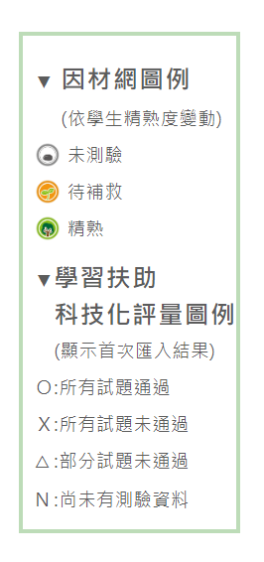
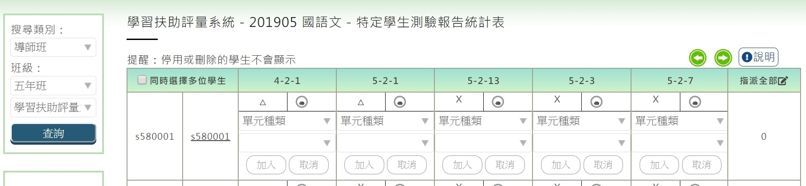
扶助、學力
科技化評量
基本學力測驗
學生及老師可以透過學力測驗或是科技化評量的結果，進行任務的自我指派或是教師指派，並進行學習難點的路徑學習

Slide 23
實作演練 part 3
演練一、請問5年80班6號同學，數學學習扶助成績表現在「能報讀生活中常用的折線圖」項目，通過狀況為何?
演練二、請用教師的身份，派給全班基本學力模擬測驗，數學科試題。
演練三、請檢視您隔壁同學的學力檢測結果，並派給他學習任務。

Slide 24
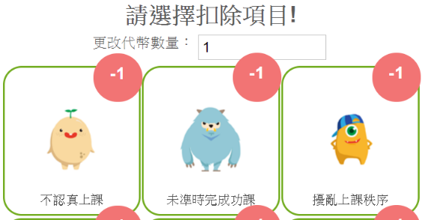
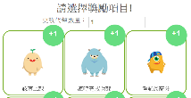
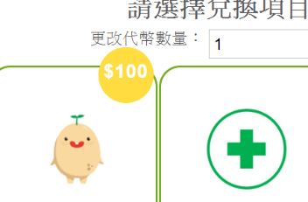
發金幣
給予代幣
扣除代幣
增加項目給予學生金幣
增加項目扣除學生金幣
代幣兌換獎品
全部歸零
增加學生兌換獎品選項
請小心運用…..

Slide 25
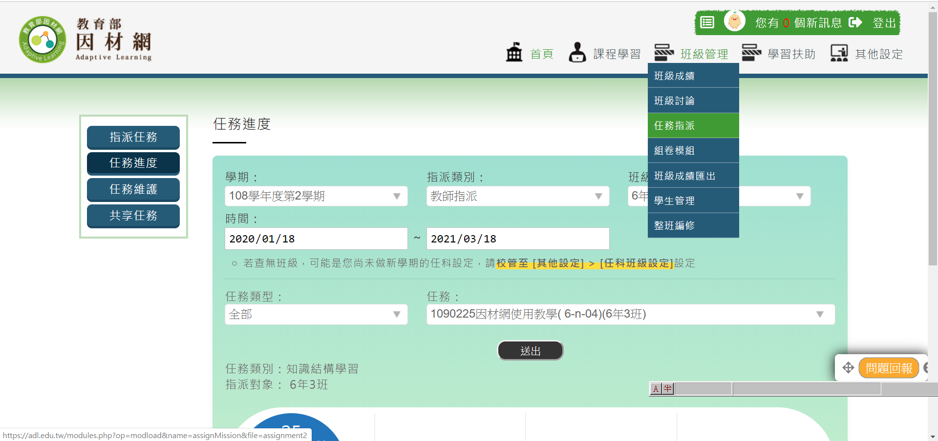
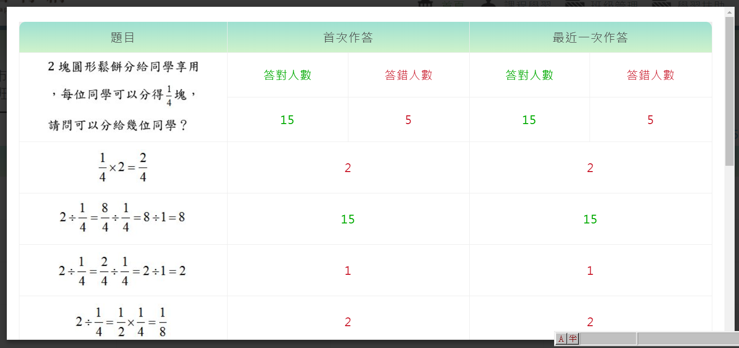
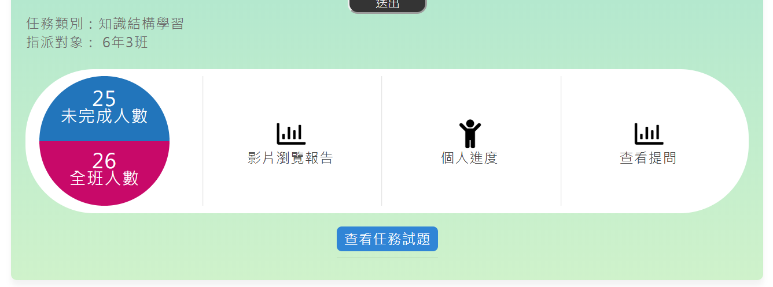
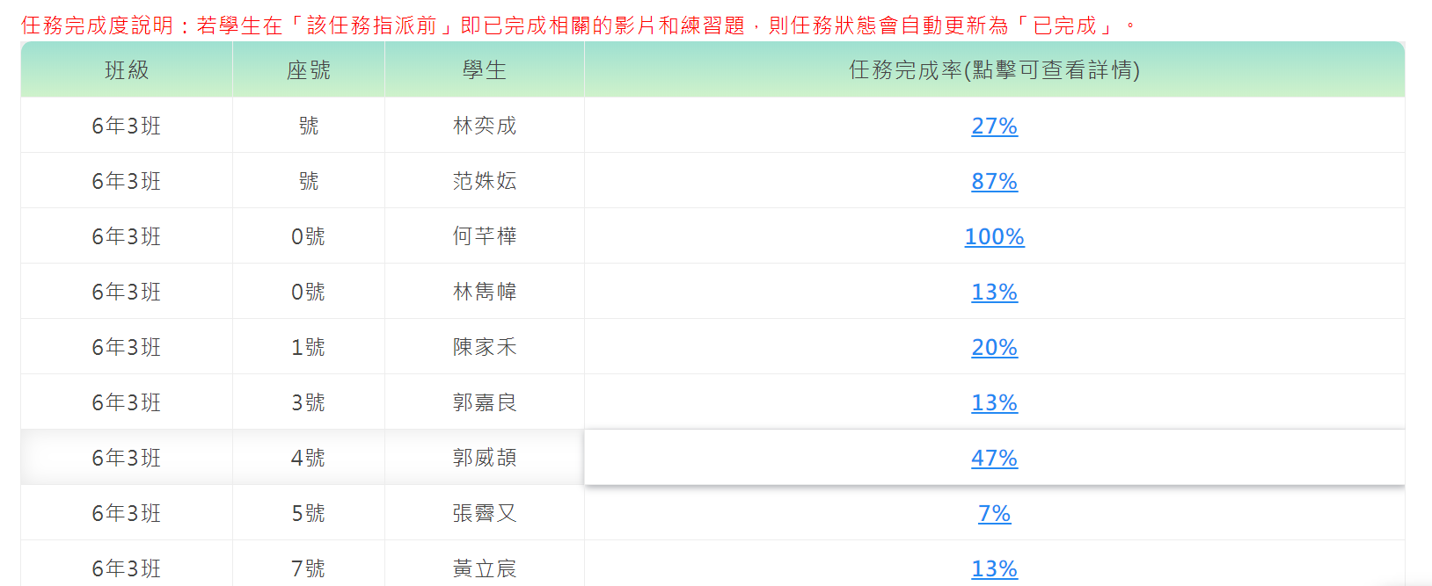
發金幣 看資料

Slide 26
實作演練 part 4
演練一、請增加「給予金幣」、「扣除金幣」、「兑換獎品」選項，各一個。
演練二、請用教師的身份，發給隔壁同學金幣(金額不限…)
演練三、 演練二確認發送完成後，直接歸零，呵…

Slide 27
PART TWO
換身份來試看看
看看學生的身份怎麼使用

Slide 28
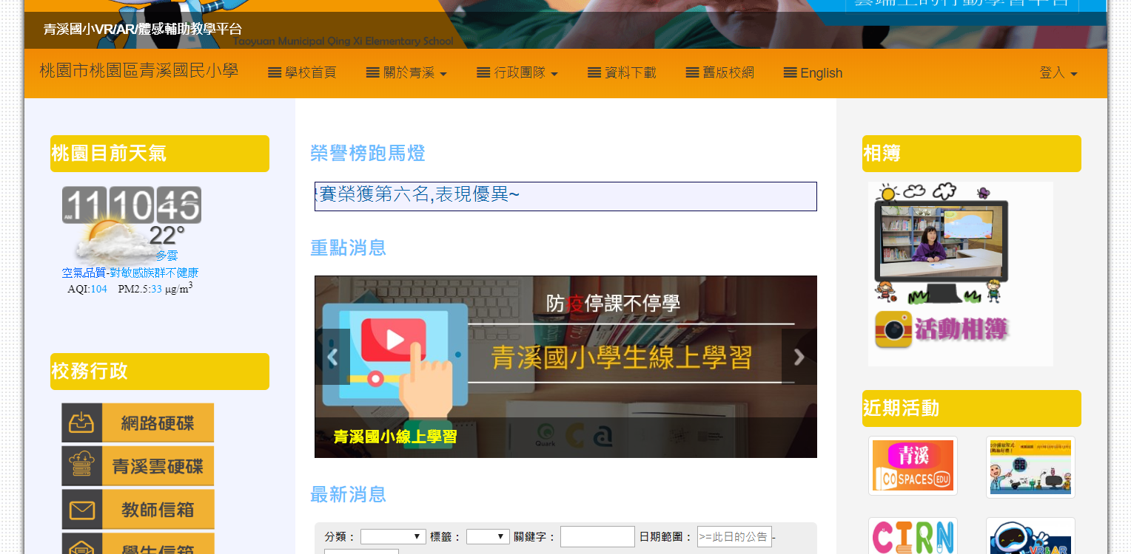
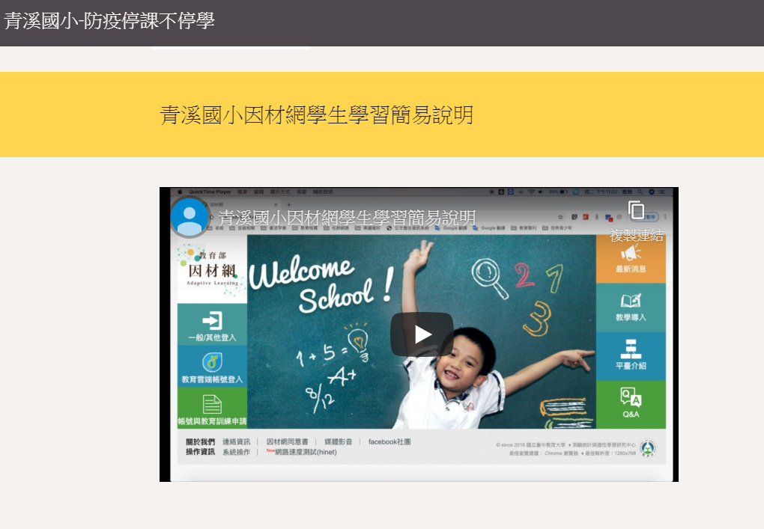
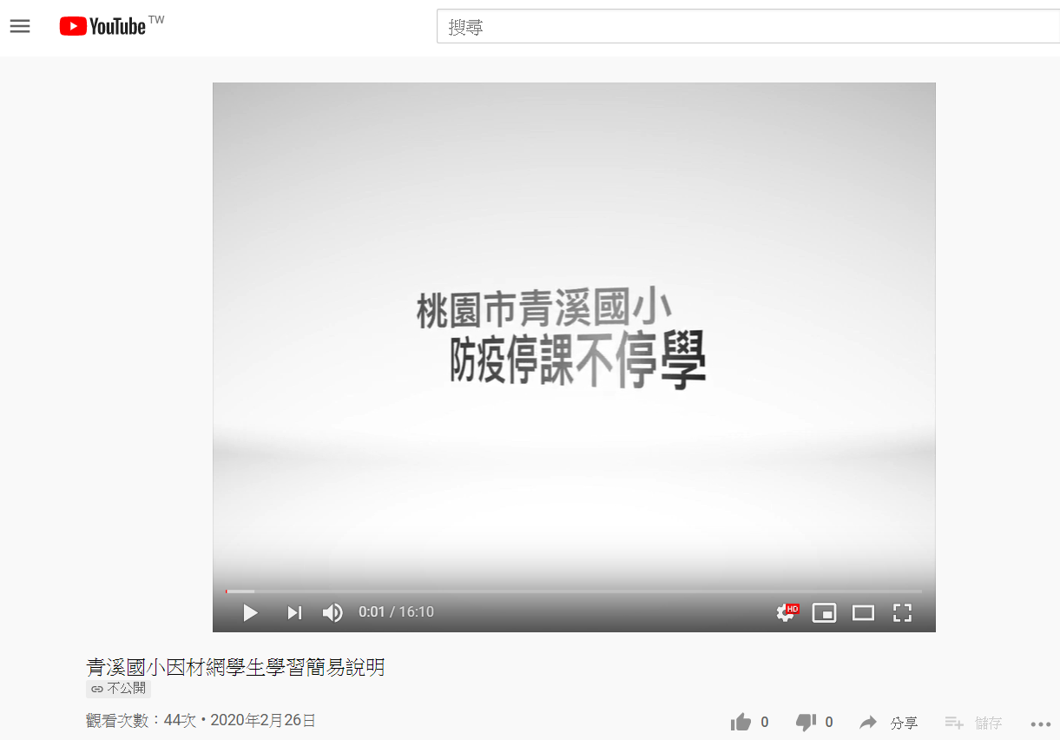
學生自學
班級討論
登入
線上提問回答，可以運用在停課不停學的討論
小組討論運用
討論倫理規範要注意
金幣管理
牢記帳號密碼
可綁定單一認證
GOOGLE登入僅是遊客
我的任務
可以看到全班及自己的排名
可以給予同學金幣
老師指派
自己指派
家長指派
學力檢測
https://youtu.be/6bTdOQ487r0

Slide 29
實作演練 part 4
演練一、請於討論區發表一個問題，及回答一個答案
演練二、請於您提出的問題中，找出一個同學給的最佳答案
演練三、 請進行t580001老師所給的學力測驗實作任務。

Slide 30
PART THREE
換身份來試看看
看看家長的身份怎麼使用

Slide 31

教學應用
自然科
（探究式學習）
自主學習
數學科學習
國語科學習

Slide 32
科技輔助自主學習成效評估方式
評估類別 | 前置作業 | 前測 | 前後測間 教學內容 | 後測 | 優缺點 | 建議
單元學習成效 | 無 | 單元診斷測驗 (卷一) | 單元教學 | 單元診斷測驗 (卷二) | 優點：所需時間較短，教師可平時在班上進行。 缺點：當學生還沒有學過此單元，前測可能學生會有挫折感。 | 如果有控制組可以了解成效差異，如果沒有控制組則由前後來看進步情形。 如有控制組，可以不用進行前測，使用前一次期中或期末考試成績作為ANCOVA分析之共變項，分析實驗組與控制組成效是否有差異。
※必要 單元學後補救教學成效 | 進行完一個單元的教學 | 單元診斷測驗 (卷一) | 根據前測結果，進行個別教學。 | 單元診斷測驗 (卷二) | 優點：所需時間較短，教師可平時在班上進行。 | 可利用因材網【單元診斷測驗(卷一、卷二)】作為前後測，利用卷一診斷報告進行個別教學。 參與學校的執行班級，一學期至少選擇一個單元進行(可任選領域)
短期學習扶助教學成效 | 已完成任何一次科技化評量系統的測驗 | 可依據科技化評量或學力檢測結果，選擇未通過的能力指標，進行跨年級縱貫測驗（下修測驗） | 根據前測下修測驗結果，進行學習扶助教學。 | 再進行同範圍的跨年級縱貫測驗（下修測驗） | 優點：所需時間較短，教師可平時在班上進行。 | 數學：可利用因材網【學習扶助/科技化評量測驗結果】之縱貫診斷測驗功能，進行施測與個別補救。 國語：可利用因材網【學習扶助/科技化評量測驗結果】之跨年級單元測驗功能，進行施測與個別教學。 以1-2個能力指標為施測補救內容。 持續3節課以上的學習扶助時間。
※必要 長期學習扶助教學成效 | 無 | 科技化評量系統-5月份篩選測驗 | 根據篩選測驗結果，進行學習扶助教學。 | 科技化評量系統12月份成長測驗 | 優點：各校原本就需進行科技化評量測驗，不會造成額外負擔。 缺點：若只有後35%參加篩選測驗，無法看到全體學生使用成效。 | 參與計畫的班級全班都要參加科技化評量系統之測驗(含5月篩選與12月成長) 可利用因材網【學習扶助/科技化評量測驗結果】，進行個別教學，仿上述學扶成效(短期)之國語、數學補救方式。
年度教學成效 | 確認使用班級學校有參與縣市基本學力測驗。 | 5月份縣市學力檢測 | 依據學力檢測結果，進行學習扶助教學。 | 下一年5月份縣市學力檢測 | 優點：縣市全年級都參加基本學力測驗，可藉此了解不同能力學生的使用成效。 | 可利用因材網【學習扶助/學力檢測結果】功能進行個別教學，仿上述學扶成效(短期)之國語、數學補救方式。

Slide 33

因材網輔助自主學習成效
科技輔助自主學習

Slide 34
2017/12 彰化縣田中國小數學成效
前測成績71分以下者，實驗組後測成績顯著優於對照組。
前測成績71分以下者共計80人，佔全體學生74%。
71.57
89.29

Slide 35
2018/11 臺中市北屯國小數學成效

Slide 36
臺中市北屯國小國語單元成效
A組實驗組別 | 前測 | 後測 | 進步 | 進步百分比
實驗組全體 | 53.7 | 69.2 | 15.5 | 22.40%
對照組全體 | 64.5 | 74.6 | 10.1 | 13.5%
實驗高分組 | 60.42 | 74.33 | 13.91 | 18.71%
對照高分組 | 73 | 81.56 | 8.56 | 10.5%
實驗低分組 | 28.08 | 53.23 | 25.15 | 47.25%
對照低分組 | 43.00 | 48.67 | 5.67 | 11.65%

Slide 37
高雄市新威國小-科技化評量篩選測驗結果(未通過人數)
領域 | 因材網 | 施測時間 | 一年級 | 二年級 | 三年級 | 四年級 | 五年級 | 六年級 | 總計
數學 | 未使用 | 201605 | 1 | 1 | 2 | 3 | 5 | 8 | 20
 |  | 201705 | 1 | 3 | 3 | 2 | 6 | 8 | 23
 | 使用 | 201805 | 0 | 0 | 0 | 0 | 0 | 4 | 4
 |  | 201905 | 1 | 0 | 0 | 0 | 1 | 0 | 2
國語 | 未使用 | 201605 | 0 | 1 | 1 | 3 | 4 | 2 | 11
 |  | 201705 | 0 | 0 | 2 | 2 | 5 | 6 | 15
 | 使用 | 201805 | 0 | 0 | 0 | 0 | 0 | 3 | 3
 |  | 201905 | 1 | 0 | 0 | 0 | 0 | 0 | 1

Slide 38
特偏學校補救教學人數大量減少
數學
國語
使用前
使用前
使用後
使用後
May-2016
May-2017
May-2018
May-2019
May-2016
May-2017
May-2018
May-2019
Notes:
These two figures show Math and Chinese performance before and after applying this system.
We can see that there are huge improvements after applying adaptive learning.

Slide 39
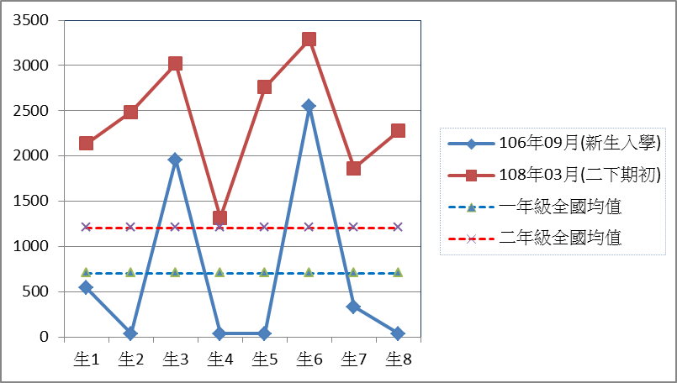
識字量大幅提升
106.09 有6人未達均值
108.03 有7人超過均值

Slide 40
數學學習從學習落後轉為進度超前
低分組進度超前、能力提升
整體落差縮小

Slide 41
數學學習從學習落後轉為進度超前
（二下）
（二下）

Slide 42
107與108年縣市基本學力檢測排名進步分析（因材網使用成效）
資料來源：桃園市基本學力檢測
實驗組：108年4月1日~108年5月20日使用因材網不同使用時數（1小時以上、2小時以上、3小時以上及小時以上）
控制組：無使用因材網（0時數）
排名平均進步幅度：以107年度分數為準，實驗組與控制組相同分數者之（107年縣市基本學力檢測排名 ─ 108年縣市基本學力檢測排名）之平均數

Slide 43
分析結果
排名進步幅度差距
因材網使用時間：1080401~1080520

Slide 44
分析結果
排名進步幅度差距
因材網使用時間：1080401~1080520

Slide 45
師藝司：數位學習教師增能工作坊實施計畫簡介
實施對象：全國國中小教師
實施方式：補助各直轄市、縣(市)辦理，並以普及辦理為目標
實施期程：109年2月1日至109年12月31日
實施內容：
課程名稱 | 課程重點 | 課程時間
數位學習 工作坊(一) | 1.科技輔助自主學習概論 2.介紹數位學習資源及相關平臺特色 | 半天 (3小時)
數位學習 工作坊(二) | 3.數位學習平臺應用 (平臺操作及教學模式運用) | 半天 (3小時)

Slide 46
師藝司與資科司合作辦理相關研習(1/2)
類別 | 課程名稱 | 辦理單位 | 參與對象 | 課程重點 | 課程時間
增 能 研 習 | A1.數位學習工作坊(一) | 師藝司 | 全國國中小教師 (受計畫補助之教師須參加) | 1.科技輔助自主學習概論 2.介紹數位學習資源及相關平臺特色 | 3小時
 | A2.數位學習工作坊(二) |  |  | 3.數位學習平臺應用(平臺操作及教學模式運用) | 3小時
 | B.科技輔助自主學習 工作坊 | 資科司 | 全國國中小教師 (受計畫補助之教師須參加) | 1.自主學習的介紹 2.自主學習在學校的實施模式 3.自主學習與數位學習平臺的關係與運用實作 | 2日
 |  | 師藝司
講 師 培 訓 | C.數位學習 講師培訓工作坊 | 資科司 | 全國國中小教師 | 1.數位學習平臺教案設計與應用 2.數位學習平臺操作實作評量 | 2日
 |  | 師藝司
 |  |  | 全國國中小教師
 | D.科技輔助自主學習 講師培訓工作坊 | 師藝司 |  | 1.自主學習理論 2.自主學習分組實作 | 1日

Slide 47
師藝司與資科司合作辦理相關研習(2/2)
國中小
教師
講 師
ㄧ般教師
(自由參加)
計畫教師
教師增能課程規劃流程圖
A1+A2.數位學習工作坊(6小時)
師藝司
「國中小科技輔助自主學習推動計畫」 實施學校之參與教師，須參加本部 「教育部補助各直轄市、縣(市)辦理數位學習教師增能工作坊實施計畫」補助縣市辦理之 「數位學習工作坊(6小時)」及「科技輔助自主學習工作坊(2日)」。
C.數位學習講師培訓(2日)
資科司、師藝司
取得數位學習講師認證
B.科技輔助自主學習工作坊(2日)
資科司、師藝司
D.科技輔助自主學習
講師培訓 (1日)
師藝司
取得自主學習講師認證

Slide 48
為了孩子，用就對了！
Thanks for Your Attention

Slide 49
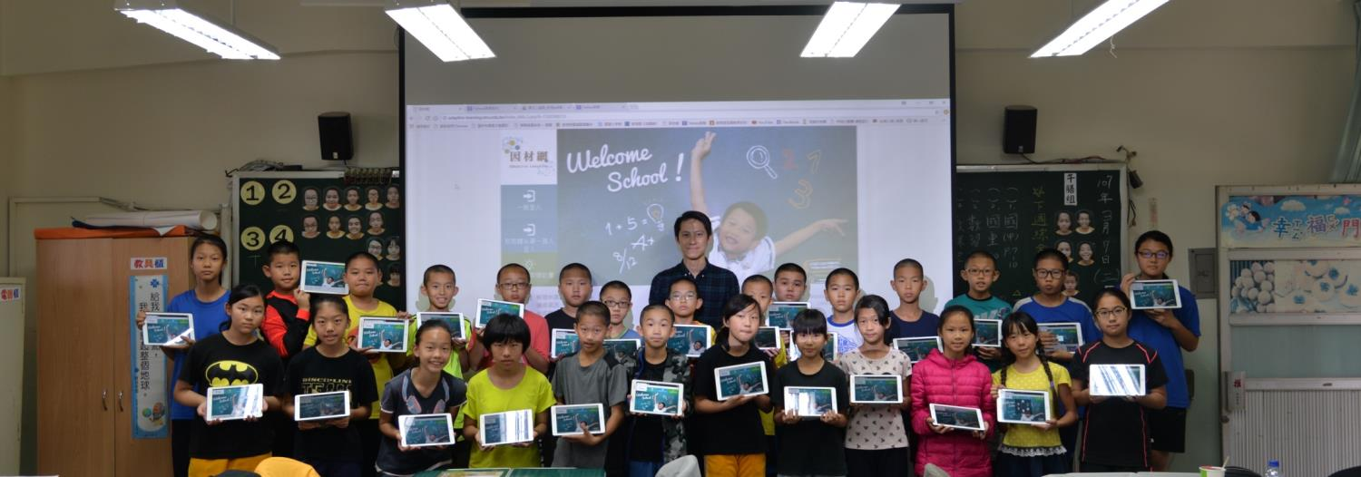
為了孩子，用就對了！
Thanks for Your Attention

